Slide 1
Le fonti
Individuazione
Reperimento
Interpretazione
Utilizzo

Slide 2
Approccio alle fonti e problematiche
Filologia
Enorme mole documentale di età moderna
Produzione di testi falsi
Pubblicazione di fonti (es: Stendhal- cronache romane)
Soggettività personale del singolo storico e dimensione letteraria del lavoro dello storico

Slide 3
Tipi di fonti
Fonti primarie/archivistiche (es. Filippo II)
Fonti a stampa (es: Venezia, Paesi Bassi)
Nuove fonti di età moderna (fogli volanti, giornali, fonti diplomatiche, documentazione notarile)
Fonti non scritte (parole, oggetti, paesaggi, vestiti)
Fonti figurative e letterarie
Fonti private
Fonti giudiziarie

Slide 4
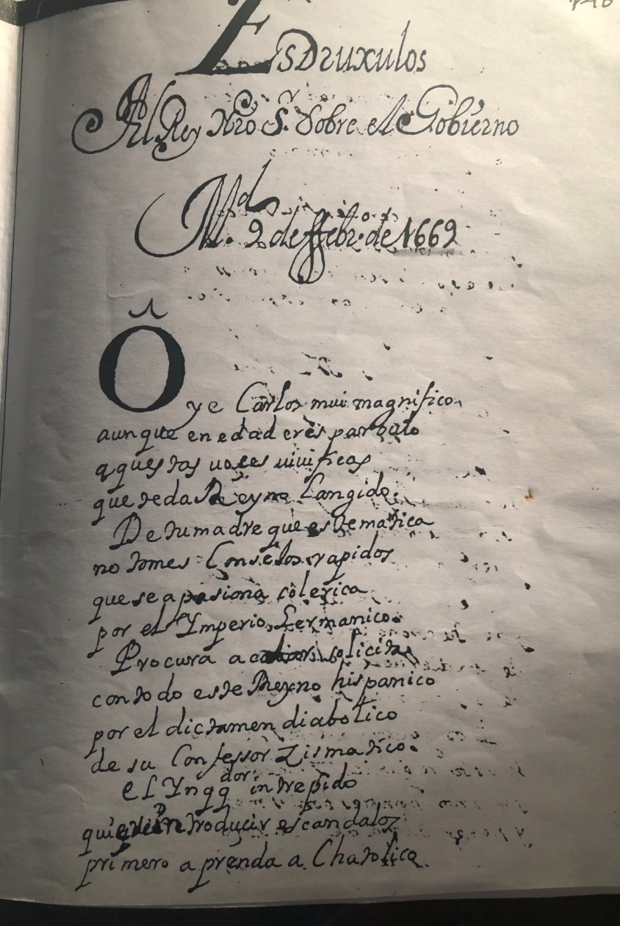
Incroci di fonti: carte d’archivio

Slide 5
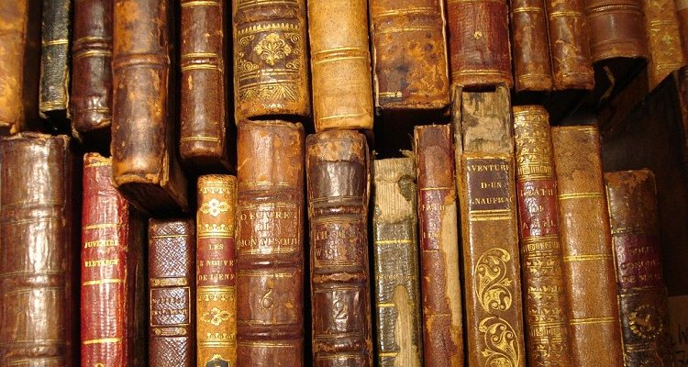
Testi a stampa

Slide 6
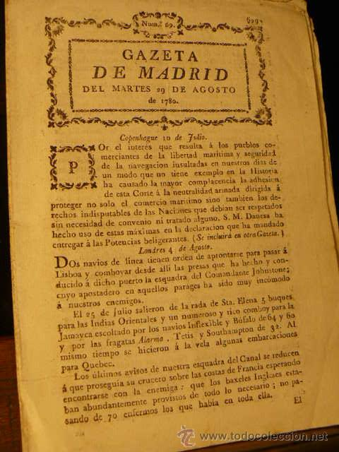
Ancora carta stampata

Slide 7
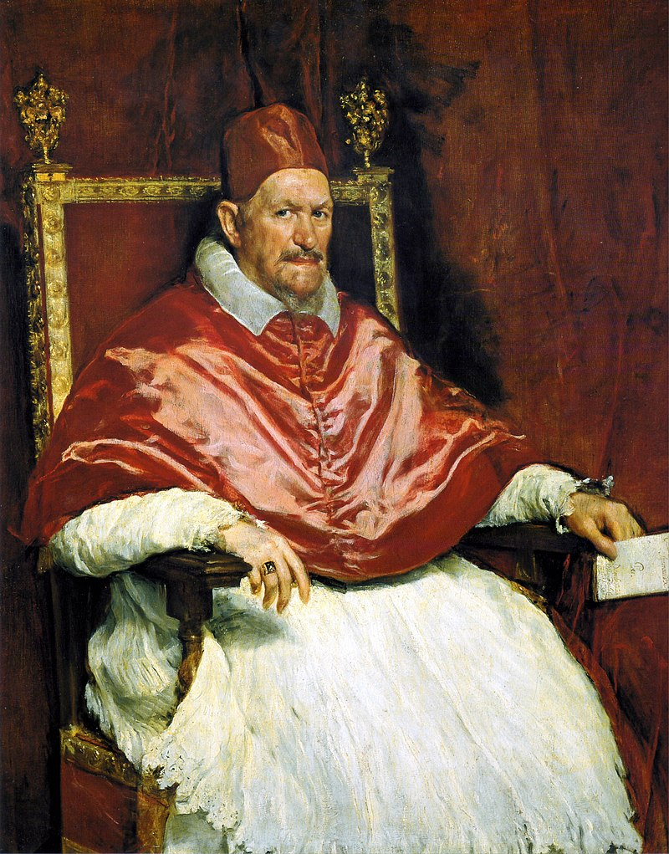
Fonti figurative

Slide 8
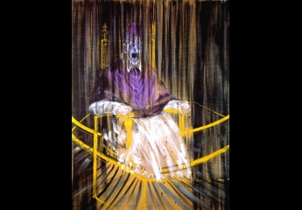
Sempre Innocenzo X rivisto e interpretato nel XX secolo

Slide 9

Letteratura

Slide 10

… e ancora

Slide 11
Una riflessione:
Tradizione antispagnola europea, italiana… e sarda!
Contestualizzazione/ricostruzione
vs
giudizio

